Slide 1

基於區塊鏈技術實現輕量化電子健康紀錄去中心化之安全傳輸
張銘傑、鄭品吟、何采榛
指導教授：李添福 博士
2024/12/06

Slide 2
2
大綱
研究背景、目的
系統規劃實做
系統架構
功能架構
流程圖
實做界面
資料庫
PUF
安全與效能分析
區塊鏈
TCU MI 110級畢業專題

Slide 3

3
研究背景
近幾年來，輕量化運算技術逐漸應用於電子健康紀錄與電子病歷，但多數研究仍仰賴於耗時的模指數運算、橢圓曲線運算，並需要基於一可信任的中心。
較少研究能完整考慮安全特性下發展輕量化運算電子健康紀錄安全傳輸機制，並滿足去中心化之特性。
TCU MI 110級畢業專題

Slide 4

4
研究目的
本專題希望利用物理不可複製函數 (Physically Unclonable Functions,PUF) 與區塊鏈技術發展，讓此系統可以做到提升對電子病歷資料庫系統的可信任度，藉此達到使用者認證、不可偽冒性與不可否認性，提升運算效率，且同時達成去中心化。
TCU MI 110級畢業專題

Slide 5

5
PUF-特性
Correctness 正確性
Uniqueness 唯一性
TCU MI 110級畢業專題
Randomness 隨機性
Reliability 可靠性
Notes:
基於PUF 的唯一性，可以達到不可否認、不可偽冒的特性，做到身分驗證。

Slide 6

6
區塊鏈特性
講求「共識」
去中心化
TCU MI 110級畢業專題
不可竄改
匿名性
Notes:
去中心化 : 區塊鏈中的去中心化是指將控制和決策從集中式實體 (個人、組織或團體) 轉移到分散式網路。
匿名性 : 區塊鏈中是使用[英文+數字]的組合作為代稱。
不可竄改性 : 一旦發送的交易，被打包成區塊，任何單一的節點都不能夠再去更改這個已成的事實。
講求共識 : 區塊鏈最鮮明與最民主的機制，每一種區塊鏈都會採用某一種共識演算法，其中以比特幣來講是使用工作量證明，

Slide 7
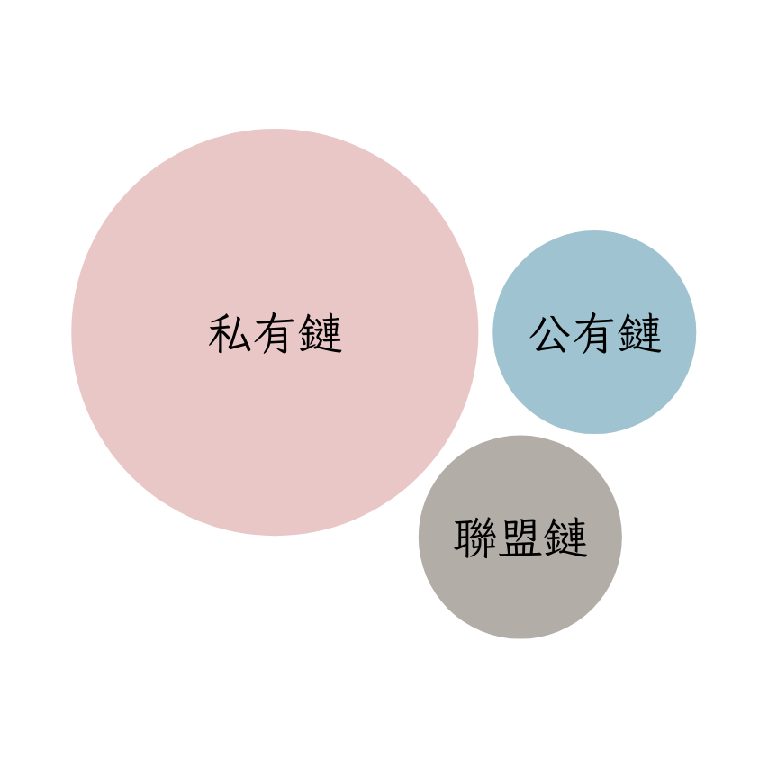
7
區塊鏈種類
私有鏈
TCU MI 110級畢業專題
本專題目前使用的區塊鏈
Notes:
私有鏈 : 私有鏈是指權限由某一個組織或機構掌握的區塊鏈， 只有
經過授權的節點才能參與該條區塊鏈。
公有鏈 : 顧名思義就公開給大家，所有人都可以連上，無須經過認證，可以自由地加入跟離開。
聯盟鏈 : 聯盟鏈的使用僅限於聯盟內成員，聯盟可以由組織、 機構
等共同來建立，並在建立時協商他們聯盟的規範。

Slide 8

8
區塊鏈交易
input
BlockHash | 區塊的Hash值
fom | 發起交易的帳號
to | 接收方的帳號
hash | 交易的Hash值
input | 交易時的備註
電子病歷摘要經過sha256轉換後的字串
TCU MI 110級畢業專題
Notes:
在區塊鏈架設成功後我們有嘗試開始進行區塊鏈上的交易，發現在交易的格式裡面有一欄備註欄，那一欄是存放關於交易的贅訊息，所以我們就嘗試這把資料放到備註欄裡面。最後我們是使用SHA256把我們要上傳的資料做處理，在放進我們的交易格式裡面。利用區塊鏈具有的特性達到，不可否認跟不可竄改的特性。

Slide 9
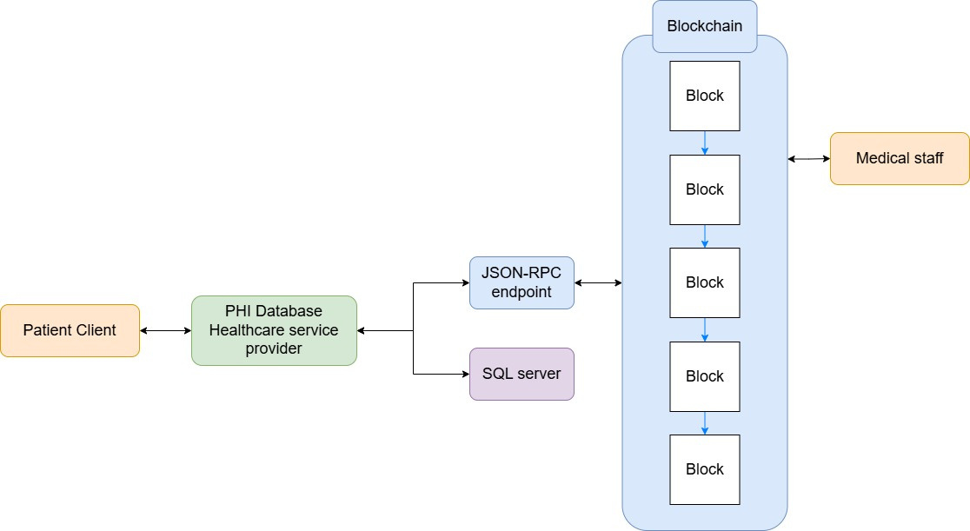
9
系統架構
TCU MI 110級畢業專題

Slide 10
10
核心技術
區塊鏈上鏈
驗證
電子病歷摘要經過sha256轉換後的字串
電子病歷摘要經過sha256轉換後的字串
TCU MI 110級畢業專題
Notes:
在區塊鏈架設成功後我們有嘗試開始進行區塊鏈上的交易，發現在交易的格式裡面有一欄備註欄，那一欄是存放關於交易的贅訊息，所以我們就嘗試這把資料放到備註欄裡面。最後我們是使用SHA256把我們要上傳的資料做處理，在放進我們的交易格式裡面。利用區塊鏈具有的特性達到，不可否認跟不可竄改的特性。

Slide 11

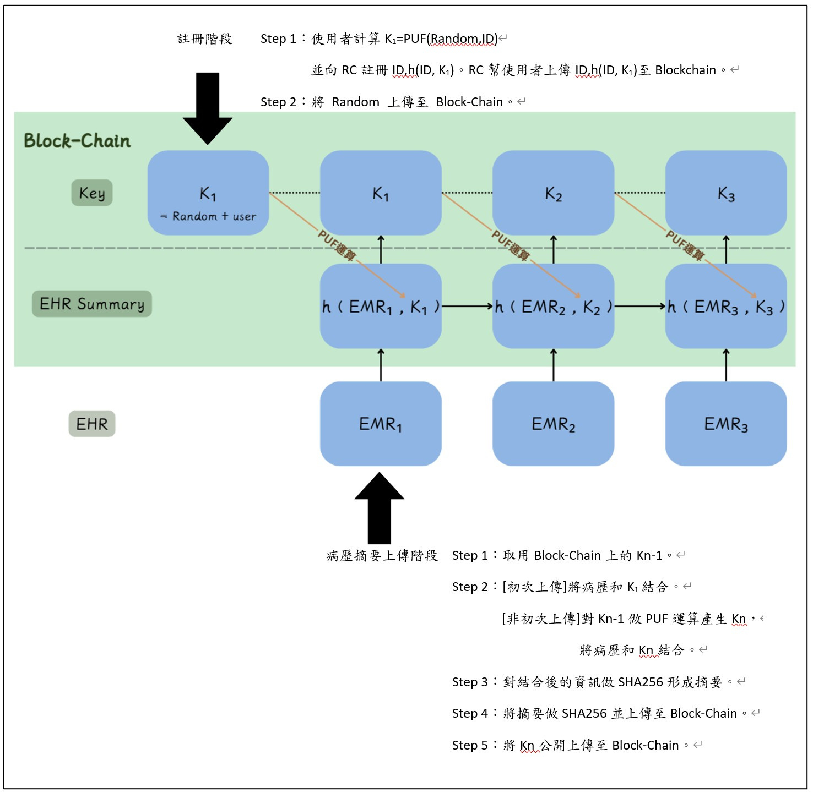
11
區塊鏈上鏈流程
註冊階段
TCU MI 110級畢業專題

Slide 12
12
驗證流程
Step2
Step4
用hash地址在區塊鏈上找到 PufKey
對比區塊鍊上的EHRs =? EHRs’
TCU MI 110級畢業專題
Step1
Step3
用ID在資料庫中找到電子病歷、hash地址
計算 sha(電子病歷、PufKey)
= EHRs’

Slide 13
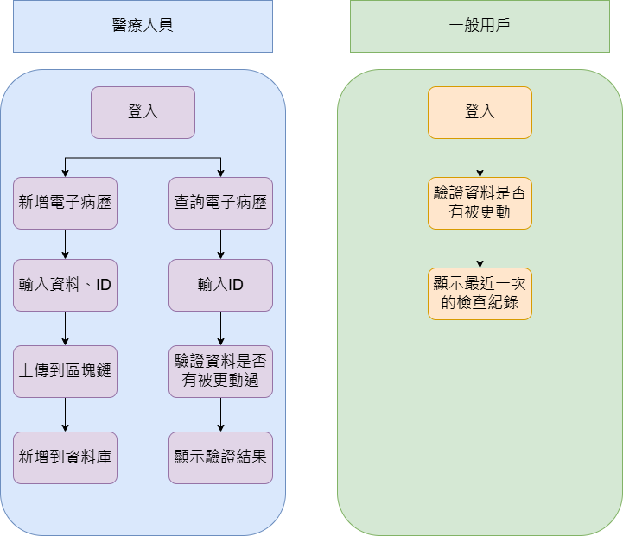

13
功能架構
TCU MI 110級畢業專題

Slide 14
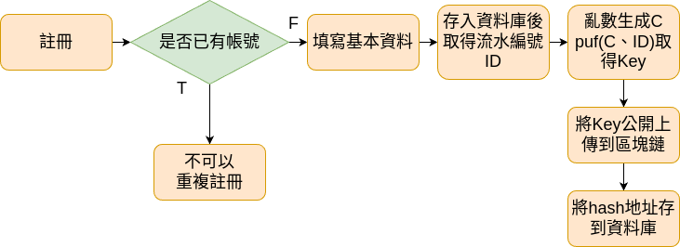
14
一般用戶-註冊流程圖
TCU MI 110級畢業專題

Slide 15
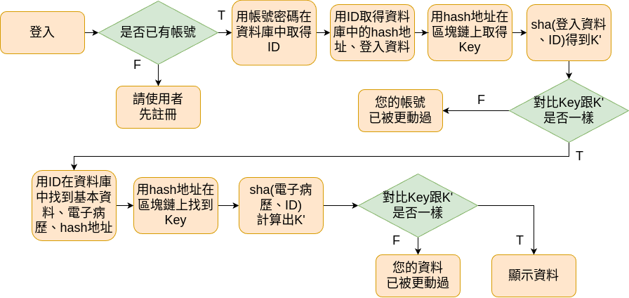
15
一般用戶-登入流程圖
TCU MI 110級畢業專題

Slide 16
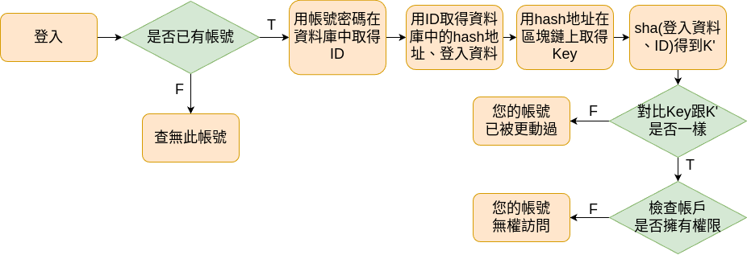
16
醫療人員-登入流程圖
TCU MI 110級畢業專題

Slide 17
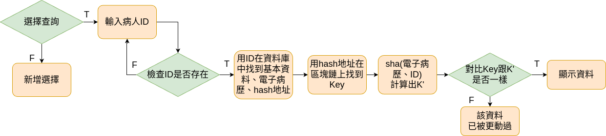
17
醫療人員-查詢流程圖
TCU MI 110級畢業專題

Slide 18
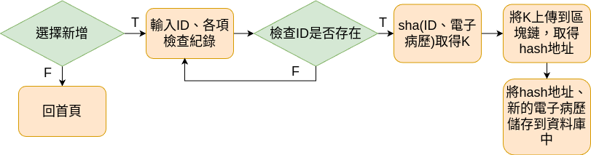
18
醫療人員-新增流程圖
TCU MI 110級畢業專題

Slide 19
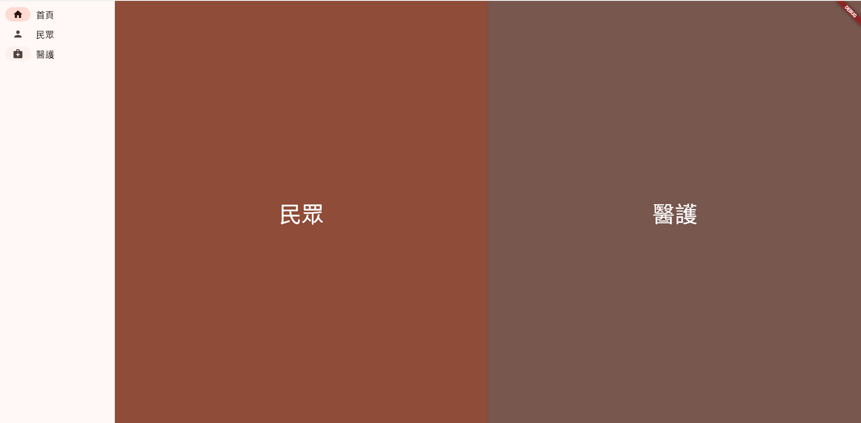
19
實做畫面-首頁
TCU MI 110級畢業專題

Slide 20
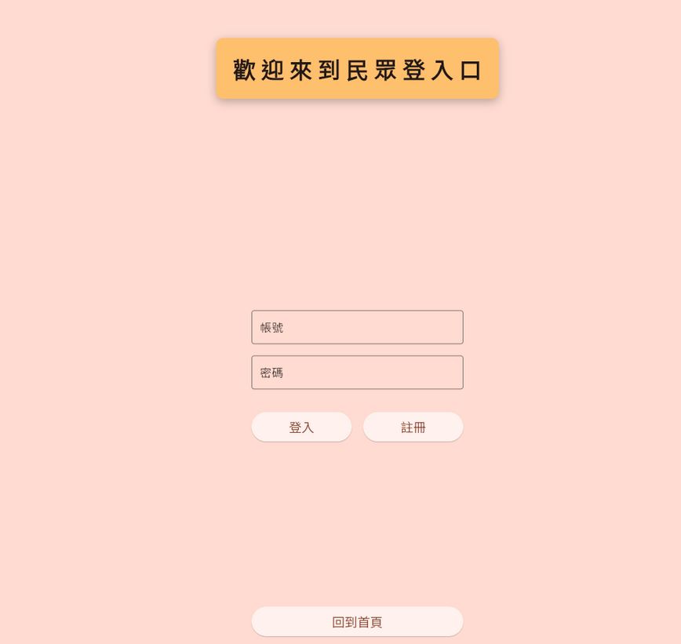
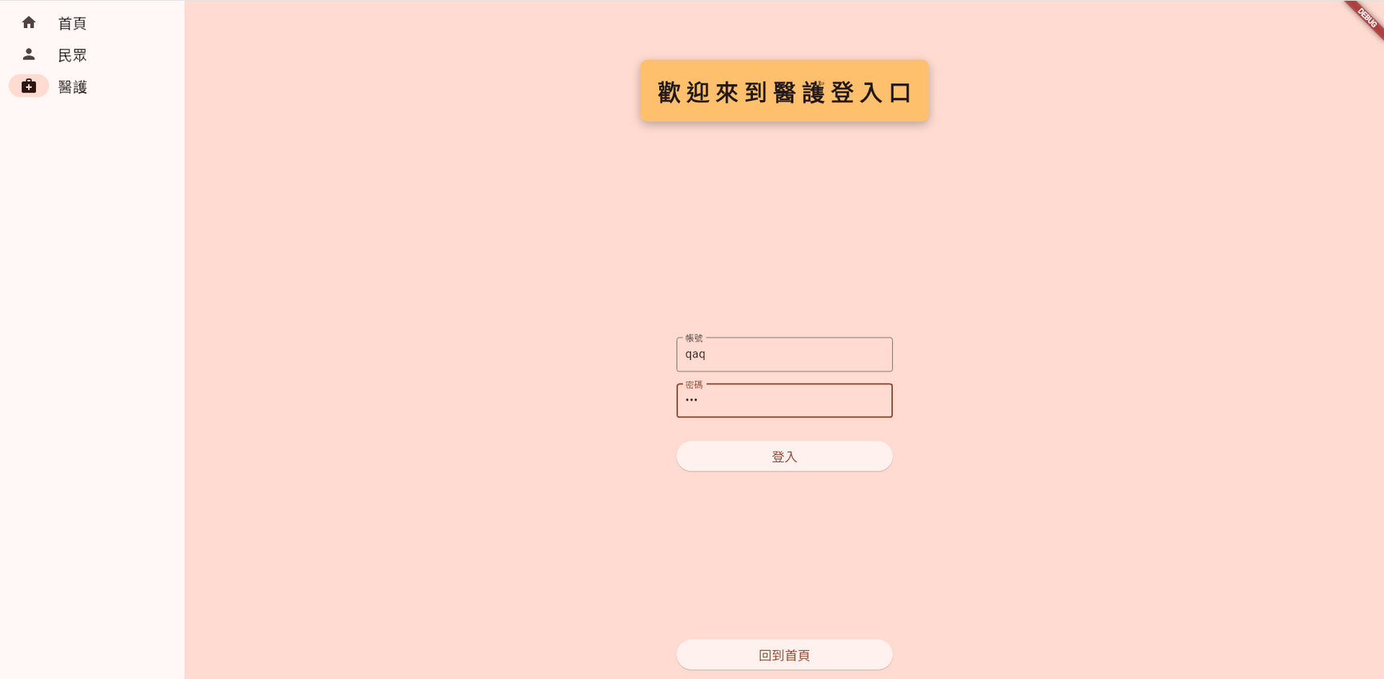
20
實做畫面-登入
TCU MI 110級畢業專題

Slide 21
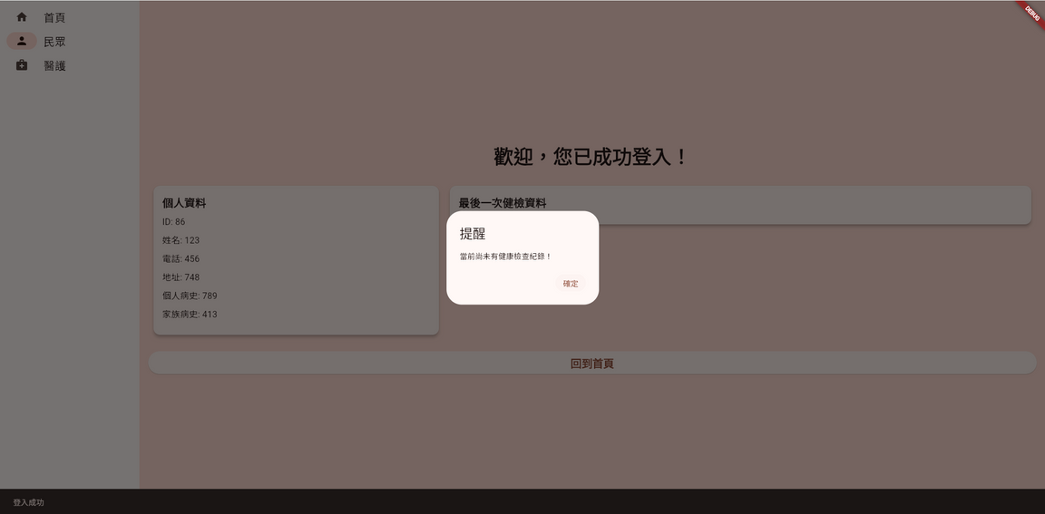
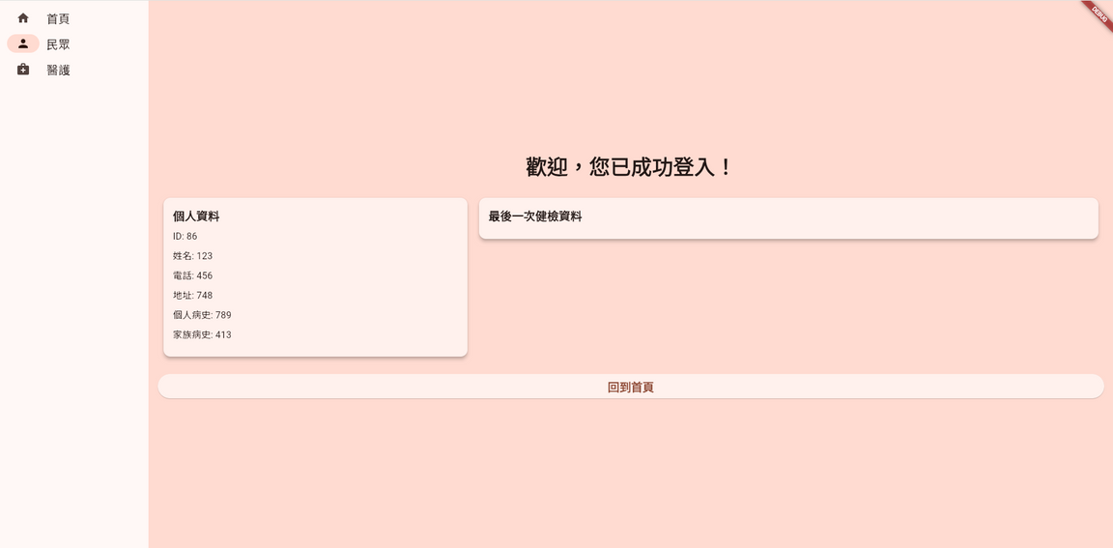
21
實做畫面-一般用戶顯示
若是登入時還未有健檢紀錄，會提醒目前無紀錄
TCU MI 110級畢業專題

Slide 22
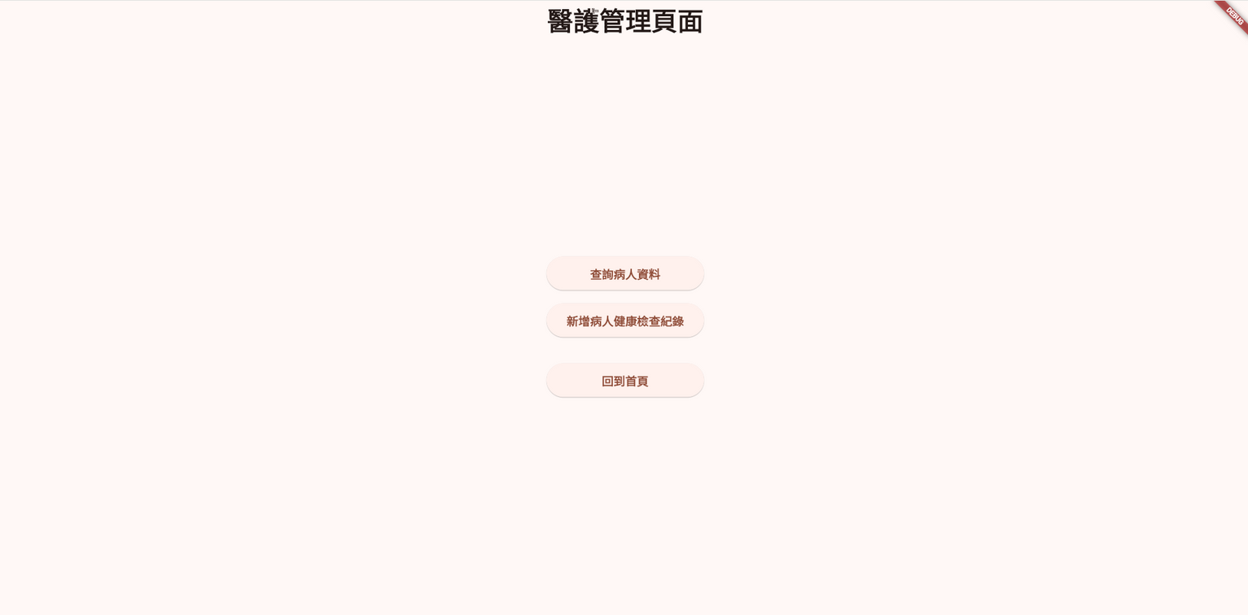
22
實做畫面-醫療人員選單
TCU MI 110級畢業專題

Slide 23
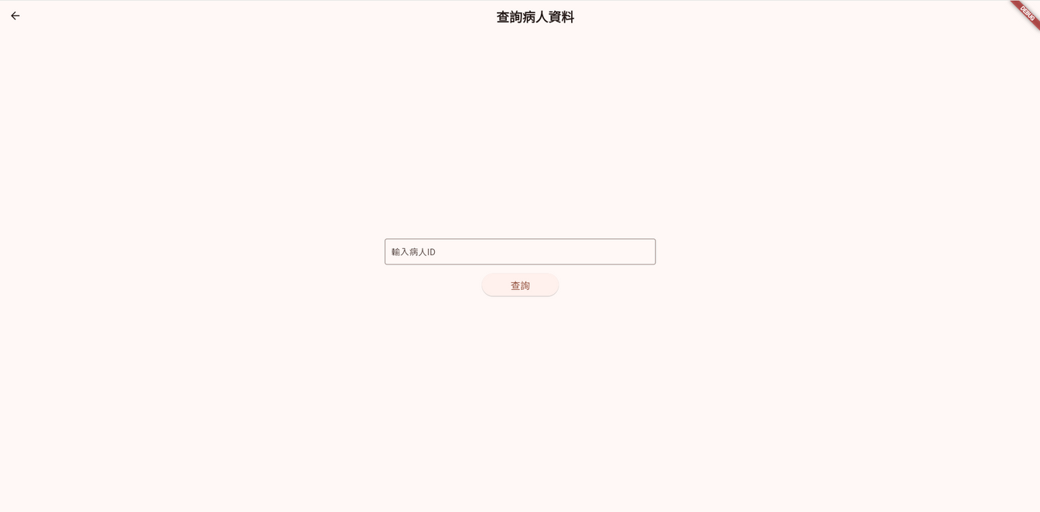
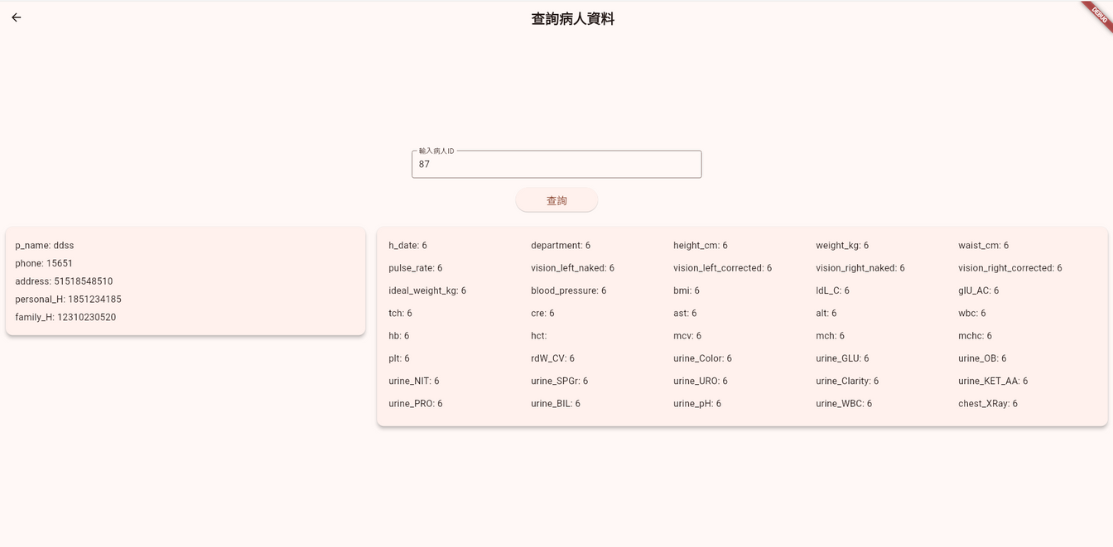
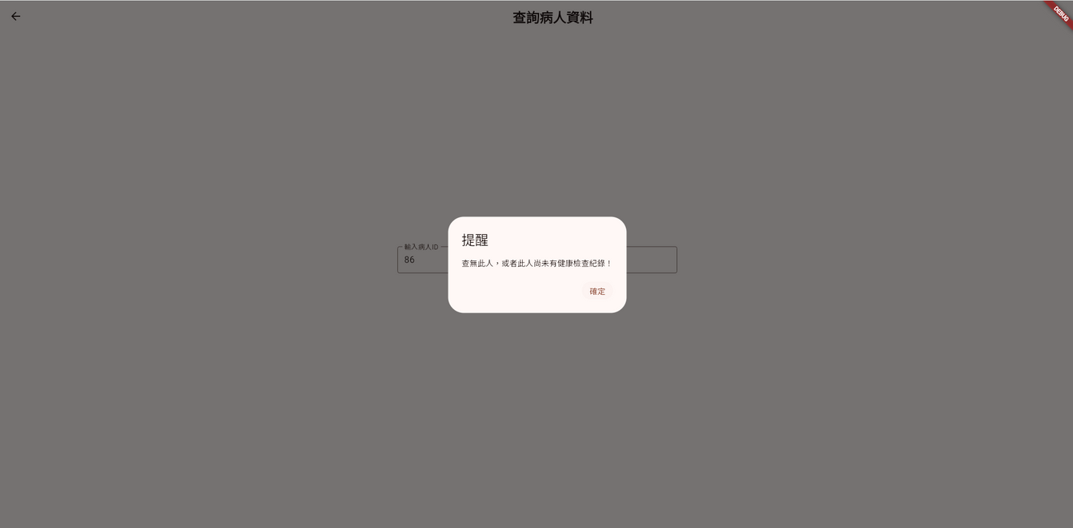
23
實做畫面-查詢
若是輸入無效ID或尚未有紀錄的，一律顯示查詢失敗
TCU MI 110級畢業專題

Slide 24
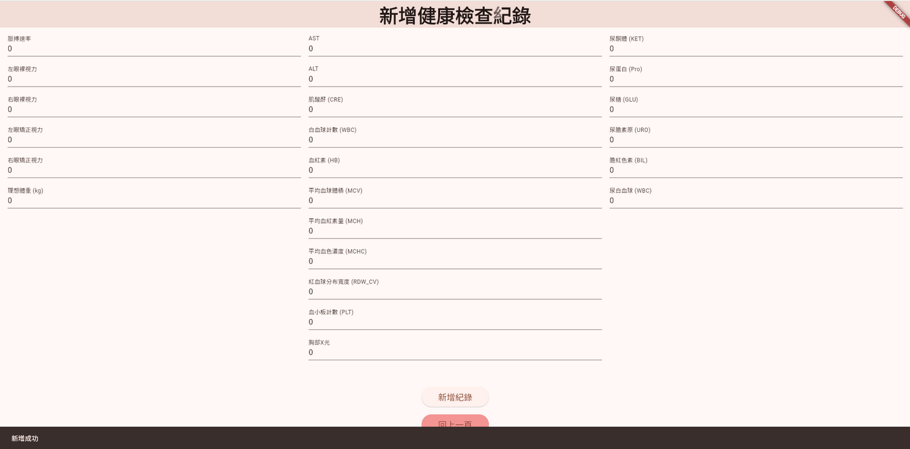
24
實做畫面-新增
新增時會確保填寫到全部欄位，並且檢查ID是否有效
TCU MI 110級畢業專題

Slide 25
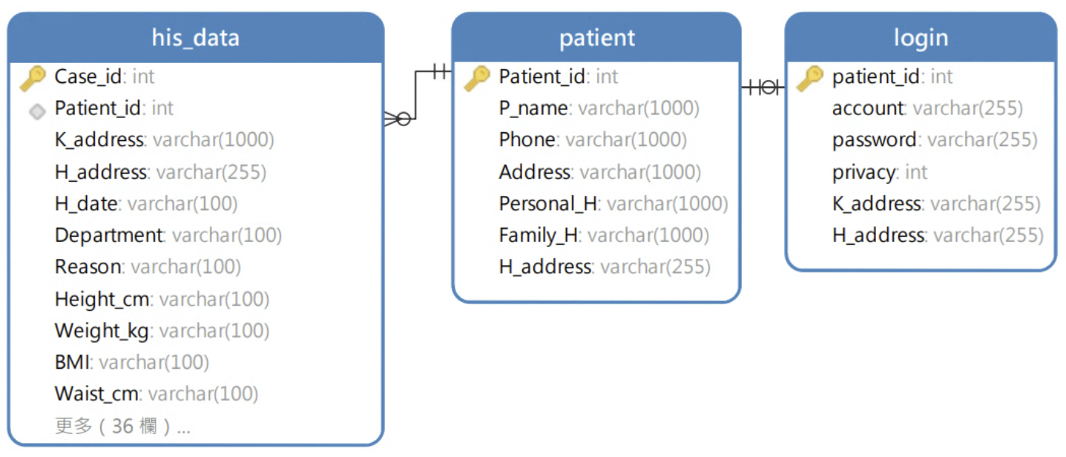
25
資料庫-ER MODEL
TCU MI 110級畢業專題

Slide 26
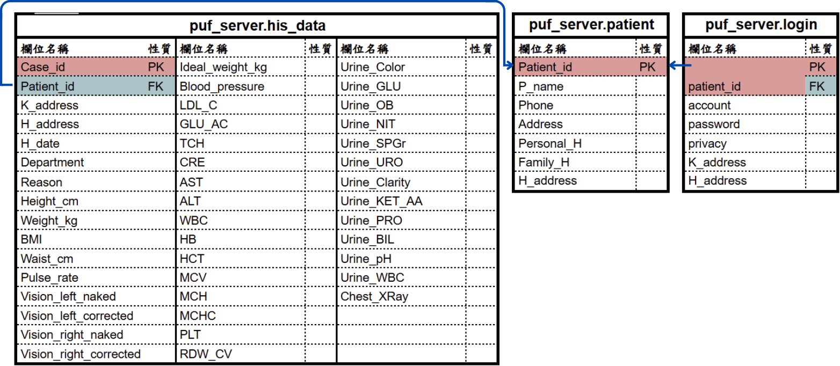
26
資料庫-SCHEMA
TCU MI 110級畢業專題

Slide 27
27
開發工具
區塊鏈
網頁前端
Ubuntu 24.04 LTS
GO 1.12.7、Python 3.11.9
Geth v1.9.2
Windows 11
Flutter 3.24.5
Dart
Visual Studio Code
TCU MI 110級畢業專題
PUF模擬
網頁後端
Windows 11
Python 3.11.9
Visual Studio Code
Windows 11
ASP.NET Core
C#
Visual Studio

Slide 28

28
安全分析
使用者認證 User Authentication
不可偽造性 Unforgeability
TCU MI 110級畢業專題
不可否認性 Non-repudiation
傳輸安全 Transport security
機密性 Confidentiality
去中心化 Decentralization

Slide 29

29
效能分析
變數名稱 | 定義 | 花費時間(ms)
Th | 一次單向雜湊函數計算所需時間 | 0.00645
Tp | 一次PUF 計算所需的時間 | 0.00404
Ts | 一次對稱式加解密計算所需時間 | 0.00908
Te | 一次橢圓曲線點乘計算所需時間 | 0.01828
TCU MI 110級畢業專題

Slide 30
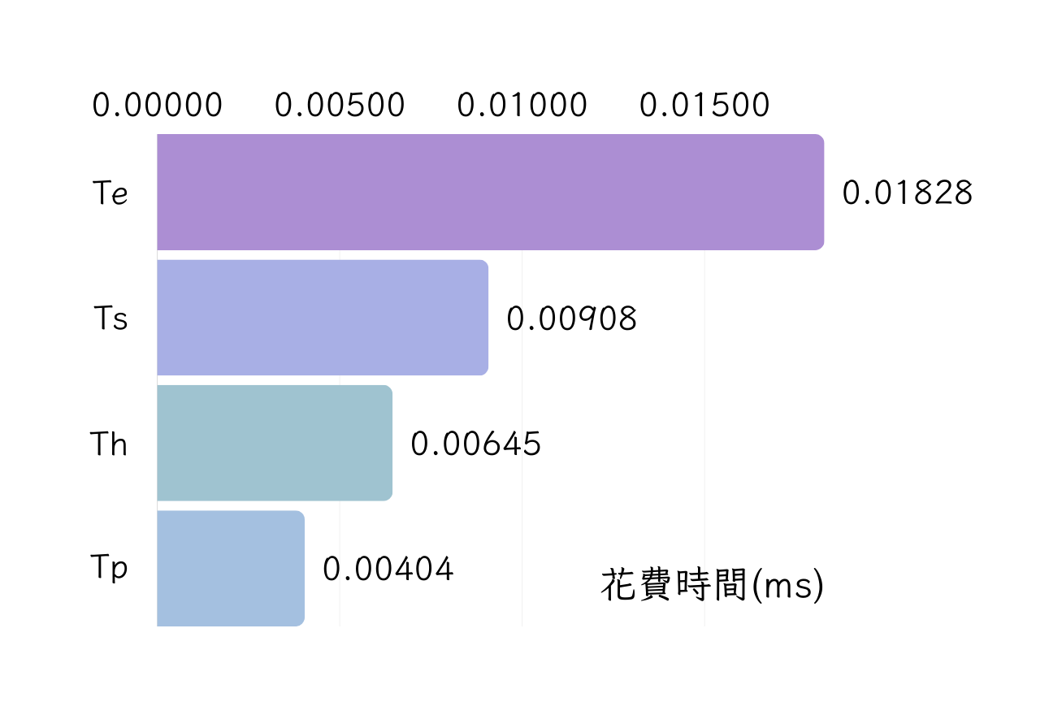
30
效能分析
本系統通過結合 PUF 技術與對稱加密，將計算成本控制在輕量化範圍內，有效平衡了安全性與運算效率。
TCU MI 110級畢業專題

Slide 31
31
效能分析
Schemes \ Efficiency | PSN area / 運算成本 | 反應時間(ms) | 去中心化
Zhang 等學者2016 | 3Th + 2Te | 0.05591 | No
Li等學者2018 | 1Th + 2Ts | 0.02461 | No
Lee等學者2020 | 1Th + 1Ts + 1Te | 0.03381 | No
本專題 | 1Th + 1Tp + 2Ts | 0.02864 | Yes
TCU MI 110級畢業專題

Slide 32
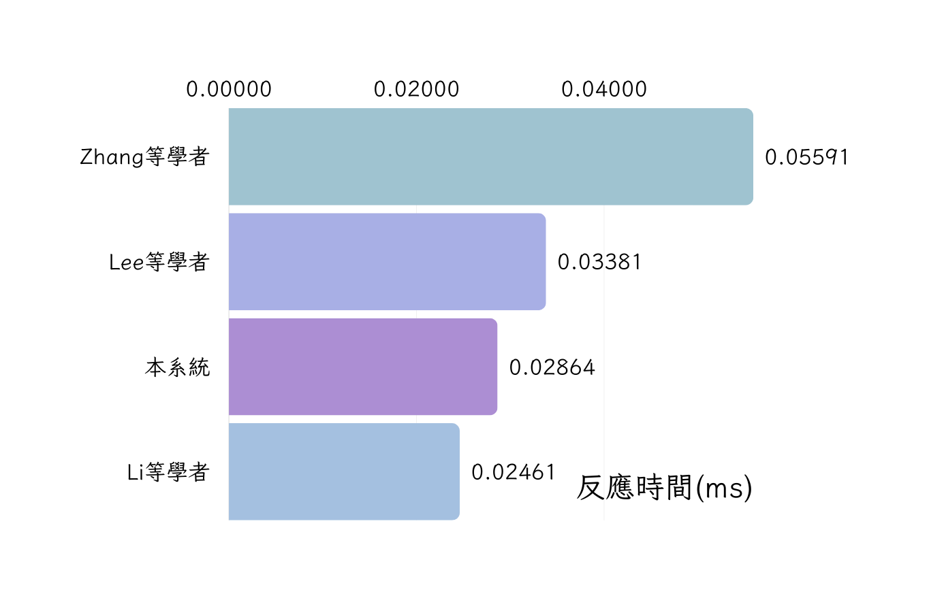
31
效能分析
反應時間提升主要得益於：
PUF 的高效性 (Tp)
使用對稱加密 (Ts​) 代替較高成本的橢圓曲線運算 (Te)。
且本系統是唯一實現去中心化特性的方案。
TCU MI 110級畢業專題

Slide 33
27
結論
本專題透過區塊鏈及 PUF 的特性，提升對資料庫系統的可信任度，達到使用者認證、不可偽冒、不可否認、資料完整性、去中心化的特性，並提升使用者之電子健康紀錄的傳輸安全性。
未來希望定期把其中的區塊，上傳至公有鏈，這樣更可以保證去中心化，以及在之後去計算哈希值時跟主鏈上的哈希值做對比
現階段系統仍未能做到系統管理者SA之瀏覽權限的限制。 未來將導入存取控制機制來限制特殊權限使用者 的權限，做到完整的權限控管與限制。
TCU MI 110級畢業專題

Slide 34




32
Q&A
TCU MI 110級畢業專題

Slide 35
THANK YOU
慈濟大學 醫學資訊學系 110級畢業專題
基於區塊鏈技術實現輕量化電子健康紀錄
去中心化之安全傳輸

